Slide 1


CHATBOT
BINO
Release 2

Slide 2
1.
PROPOSTA
INICIAL
PROJETO
Gerenciador de Faltas:
Receber a grade horária do estudante;
Perguntar por meio de notificações se o aluno foi ou não para a aula;
Gerenciador de Atividades:
Armazenar as atividades acadêmicas do estudante, avisando sobre datas das próximas atividades(provas e trabalhos)

Slide 3
GERENCIADOR DE ATIVIDADES
Adiciona uma atividade, sendo necessário o título da atividade, a data e uma observação;
Remove uma atividade;
Modifica uma atividade.
2.
O QUE TEMOS

Slide 4
PROBLEMAS
Falta de colaboração dos membros;
Falta de conhecimento sobre algumas tecnologias;
Falta de conhecimento sobre ferramentas de gerência;
Uso do Rasa;
Falhas nas boas práticas do método ágil;
3.
PROBLEMAS ENFRENTADOS

Slide 5
4.
ONDE
TESTAR
LINK DO TELEGRAM
@BinoUnB_bot

Slide 6
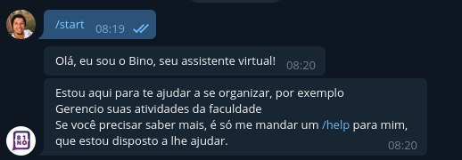
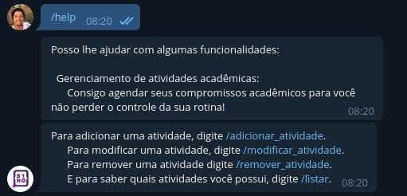
5.
BOT

Slide 7
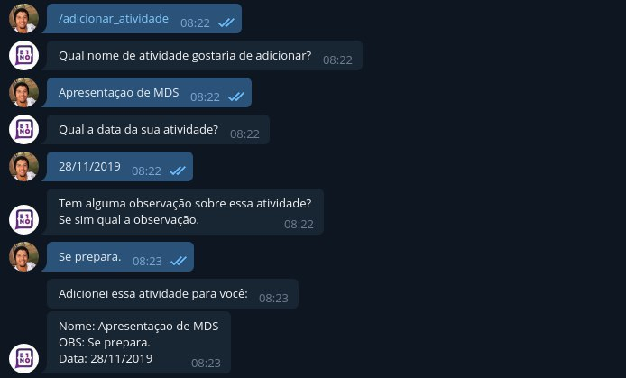
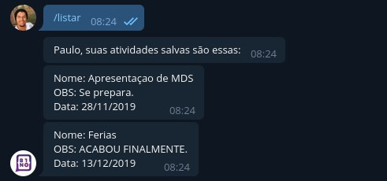
5.
BOT

Slide 8
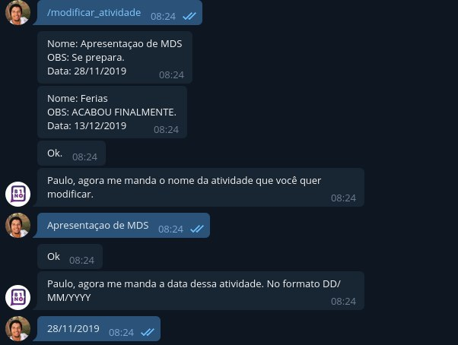
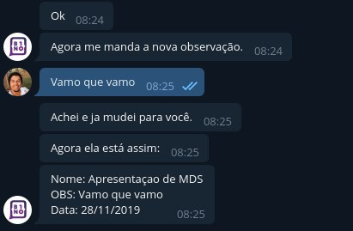
5.
BOT

Slide 9
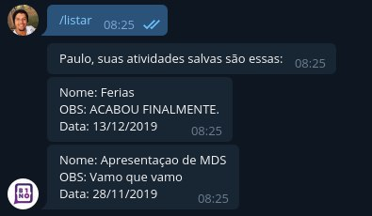
5.
BOT

Slide 10
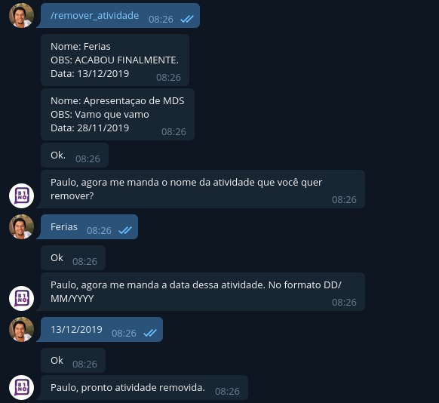
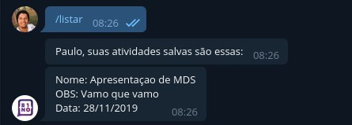
5.
BOT

Slide 11
6.
GRUPO
MEMBROS
Paulo Gonçalves Lima;
Pedro Vítor de Salles Cella.

